Slide 1
ADABIYOT
6- sinf
Mavzu: Zulfiya ijodi.
“O‘g‘lim, sira bo‘lmaydi urush”
she’ri

Slide 2
O‘g‘lim, sira bo‘lmaydi urush
To‘lisharmi o‘lkada bahor,
Quyosh kezar osmon ko‘ksida.
Qaldirg‘ochlar qanotmi qoqar,
Undan soya labi ustida.
Mana, o‘g‘lim labi ustida,
Qaldirg‘ochning mayin qanoti.
O‘spirinim toza ko‘ksida
Kunda oshar yangi his toti.

Slide 3
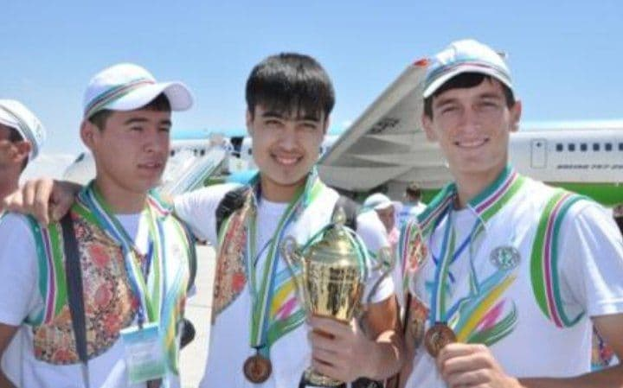
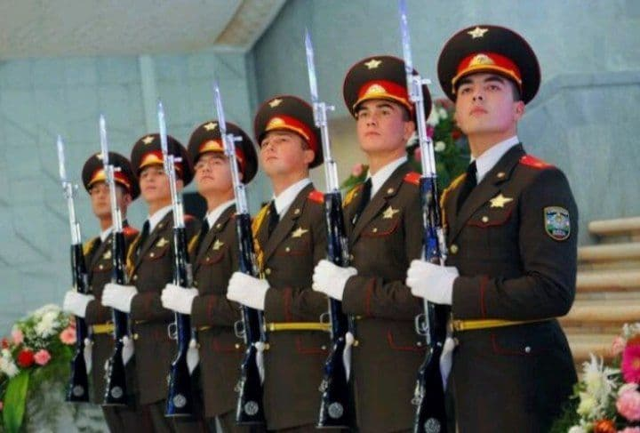
O‘g‘lim, sira bo‘lmaydi urush
Bo‘yi oshib ketdi bo‘yimdan,
Bosa olar ko‘ksiga boshim.
Sevgim ko‘rib bergan uyimda
O‘sdi mening katta yo‘ldoshim.
Yurak to‘la shodlik, mehr, baxt,
Uning ko‘zlariga boqaman.
Nigohiday tiniq va yorqin
Orzu to‘lqinida oqaman.

Slide 4
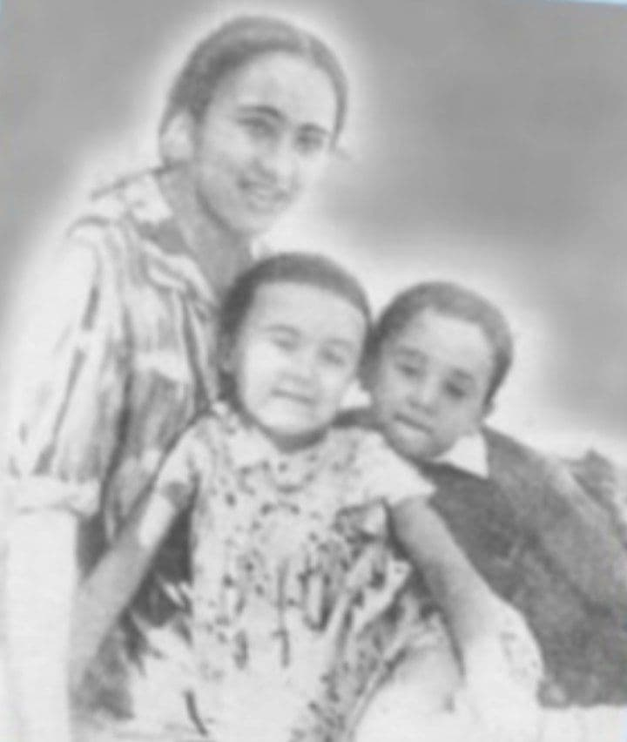
O‘g‘lim, sira bo‘lmaydi urush
Orzulari qalbimda ziynat,
Hayotidir ko‘zim qorasi.
O‘kinaman ba’zida faqat,
Yonida yo‘q uning otasi.
Urush, noming o‘chsin jahonda,
Hamon bitmas sen solgan alam.
Sen tufayli ko‘p xonadonda
Ota nomli buyuk shodlik kam.

Slide 5
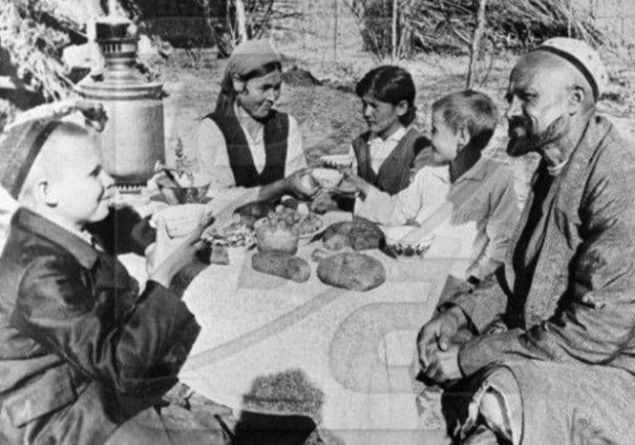
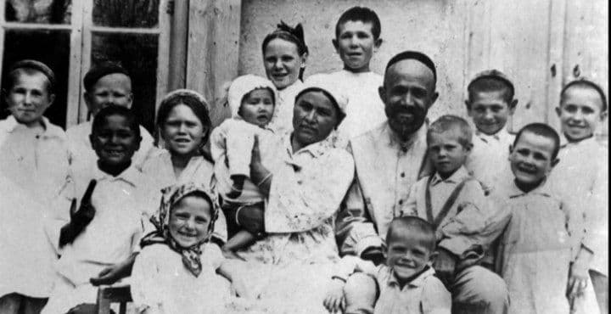
O‘g‘lim, sira bo‘lmaydi urush
Yulding ota demak baxtini
Juda murg‘ak go‘daklarimdan,
Yaxshi ham bor shunday Vatani,
Dalda bo‘ldi yuraklarimga.
Ota bo‘lib soldim men yo‘lga,
Ona bo‘lib mehrimga oldim.
Mana, yurtga o‘g‘il o‘stirgan
Bir davlatmand boy bo‘lib qoldim.

Slide 6
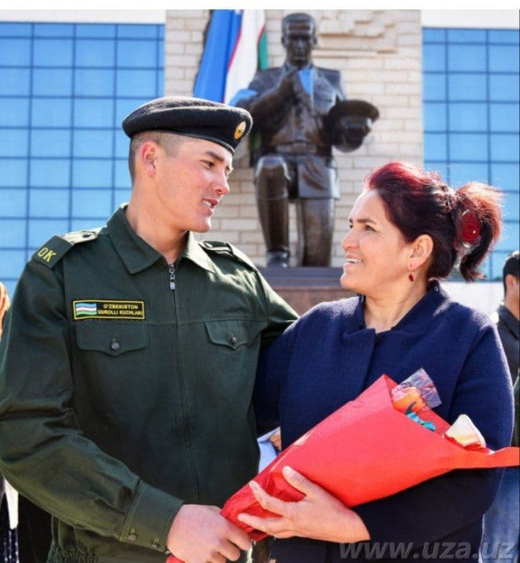
O‘g‘lim, sira bo‘lmaydi urush
Qancha ishonch, umid baxsh etar
Ham Vatanga, ham menga bu dil ,
Qoya kabi yonimdan chiqib:
“Suyan, - deydi, - kiftimga dadil”.

Slide 7
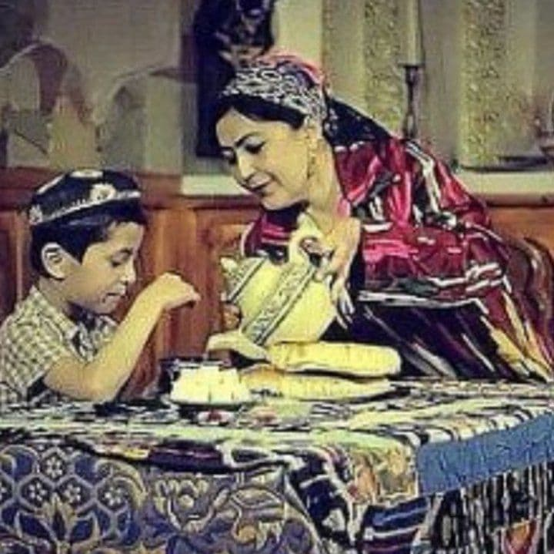
O‘g‘lim, sira bo‘lmaydi urush
Men onaman, mening yuragim
Farzandlarim quvonchiga kon.
Dil orziqar – ba’zan tilagim
Vahimalar o‘ragan zamon.
Yo‘q urushning nomi ham o‘chsin,
Mening o‘g‘lim kerak hayotga.
Istamayman, uning dudlari
Qo‘nsin labi uzra qanotga.

Slide 8
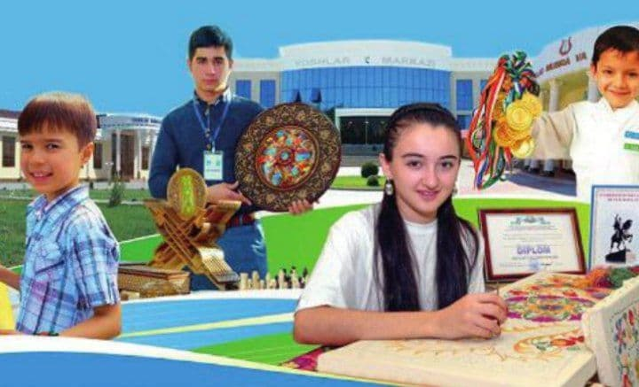
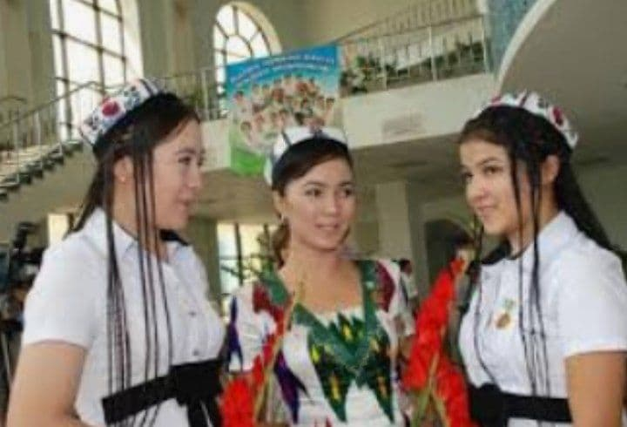
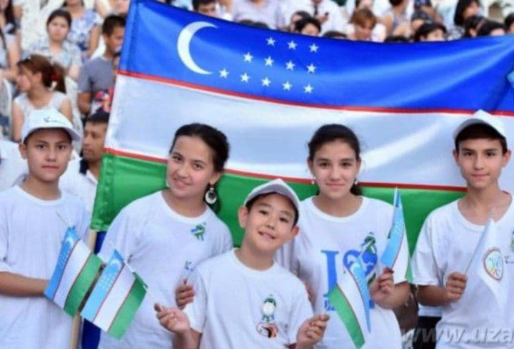
O‘g‘lim, sira bo‘lmaydi urush
Bas, bas, ezgu onalar qalbi,
Yashay olsin bexavf, baxt bilan.
Mehnatimiz, g‘azab, sevgimiz
Tinchlik, deydi butun xalq bilan.

Slide 9
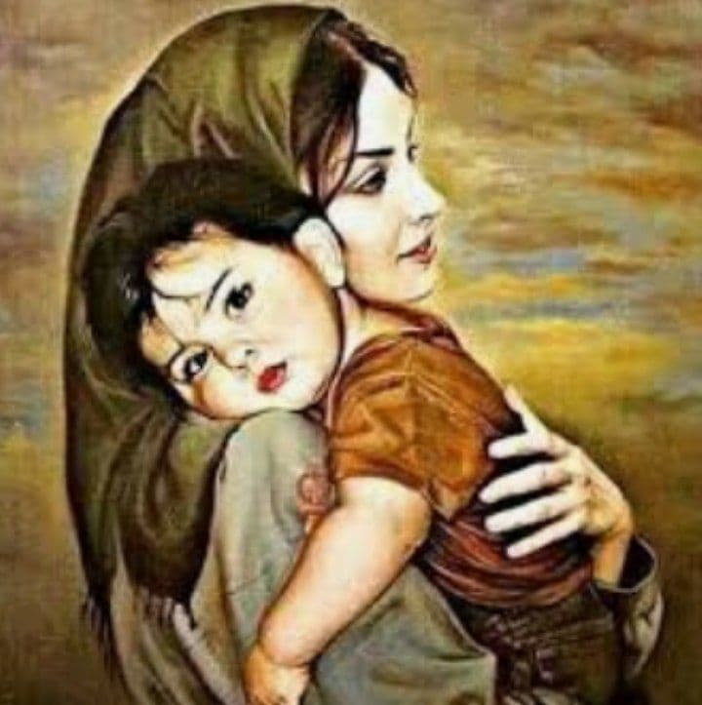
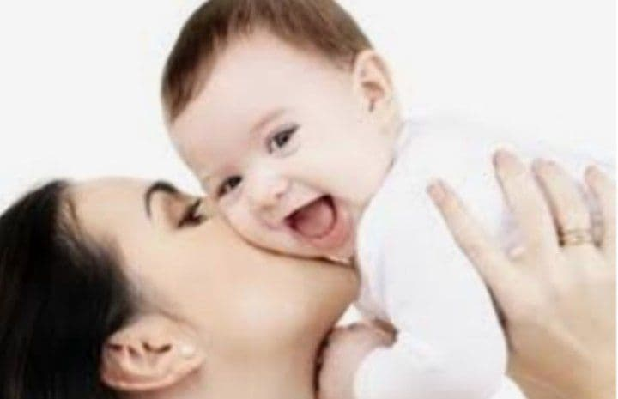
O‘g‘lim, sira bo‘lmaydi urush
Ko‘krak suti va mehnat bilan
Biz jahonga berganmiz turmush.
Ona qalbi oyoqqa tursa,
O‘g‘lim, sira bo‘lmaydi urush!

Slide 10
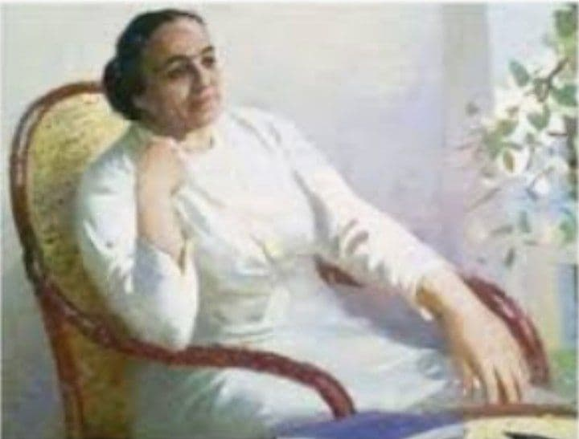
Baxtim bor ajoyib kishilar aro…
Baxtim bor:
ajoyib kishilar aro
Tug‘ilib, gurkirab…
keksayar umrim,
O‘shalar she’rimga baxsh etgan sado,
Hayotim yo‘lini yoritgan nurim.

Slide 11
Baxtim bor ajoyib kishilar aro…
Biri yuzlarimga baxsh etar kulgu,
Biri qonlarimga solar hayajon.
Biri olg‘a chorlar bo‘lib oq orzu,
Biri der: hayotsan, yur orzu tomon.

Slide 12
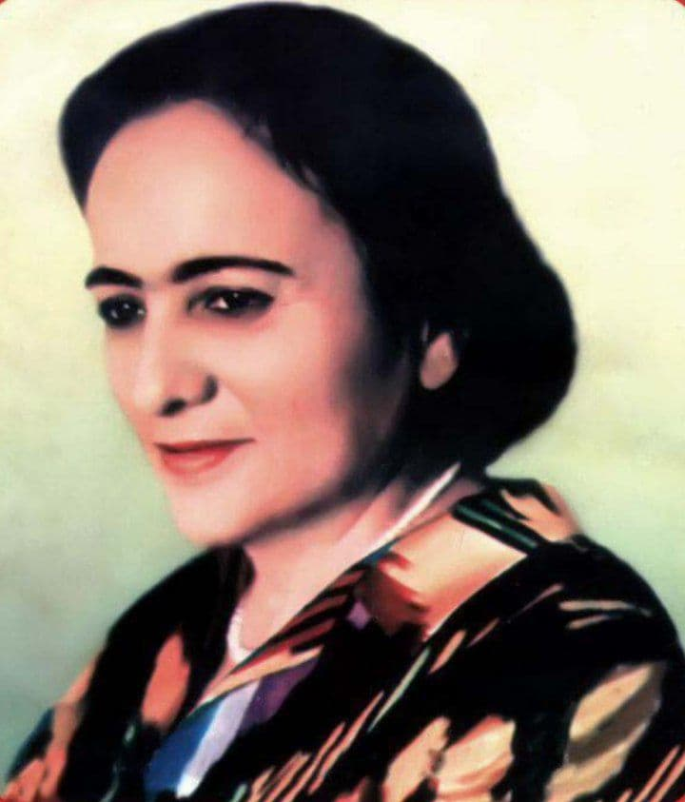
Mustaqil bajarish uchun topshiriqlar:
“O‘g‘lim, sira bo‘lmaydi urush” she’rini
yod oling.
Tinchlik, Vatan, Ona, Hayot va Baxt
haqida mushohada yuriting.
Fikrlaringizni daftaringizga yozing.

